Slide 1

CAPITULO 17
Estrategias de comunicación: El esquema rector

Slide 2


Idea rectora
Mientras que para el comunicador se trata de establecer qué comunicaciones merecen el calificativo de estrategias, para el estratega el proceso es inverso, se trata de establecer que estrategias merecen el calificativo de comunicativas.
No es lo mismo una decisión estratégica que una estrategia.
La estrategia supone actuaciones futuras, que no necesariamente han sido concebidas.
A las actuaciones estratégicas puntuales les hace falta la idea rectora.

Slide 3
Estrategias de comunicación
La estrategia supone conductas sistemáticas, coherentes y sinérgicas, no acciones esporádicas, que construyen el futuro y permiten la progresión de marcas, empresas, políticos, artistas.
Las estrategias de comunicación son un tipo determinado de estrategias y comprenden:
a).- Nuestra personal lectura de la partida.
b).- Creación de estrategias imaginando escenarios y anticipando resultados.
c).- La movilización del resto de intangibles.
d).- Configuración y coparticipación de los valores que van a marcar el futuro.

Slide 4

El grado de comunicación que tengan los participantes puede tener una clara influencia en el resultado del juego.
La triangulación puede posibilitar un imposible diálogo.
Todas las empresas deben contar con un estratega de actuación y un estratega de comunicación.

Slide 5

“Cuando como consultora me enfrentó a clientes que me dicen que toda la vida hemos hecho las cosas de esta manera, intento demostrarles que lo importante no es cómo han hecho toda la vida las cosas, sino cómo durante la vida mantuvieron una posición que hoy no tienen y que desean recuperar”.
Mariana Ferrari

Slide 6

Cuanto mayor es la complejidad y la incertidumbre, tanto más necesitamos apoyarnos en métodos fiables.
La formulación de una estrategia consiste en relacionar una empresa con su entorno.
Las estrategias de comunicación deben considerar si conviene o no tener un bajo perfil.
Seguir una política de transparencia informativa.
Establecer una línea directa con los consumidores.
Devolver el dinero si la compra no les satisface.

Slide 7
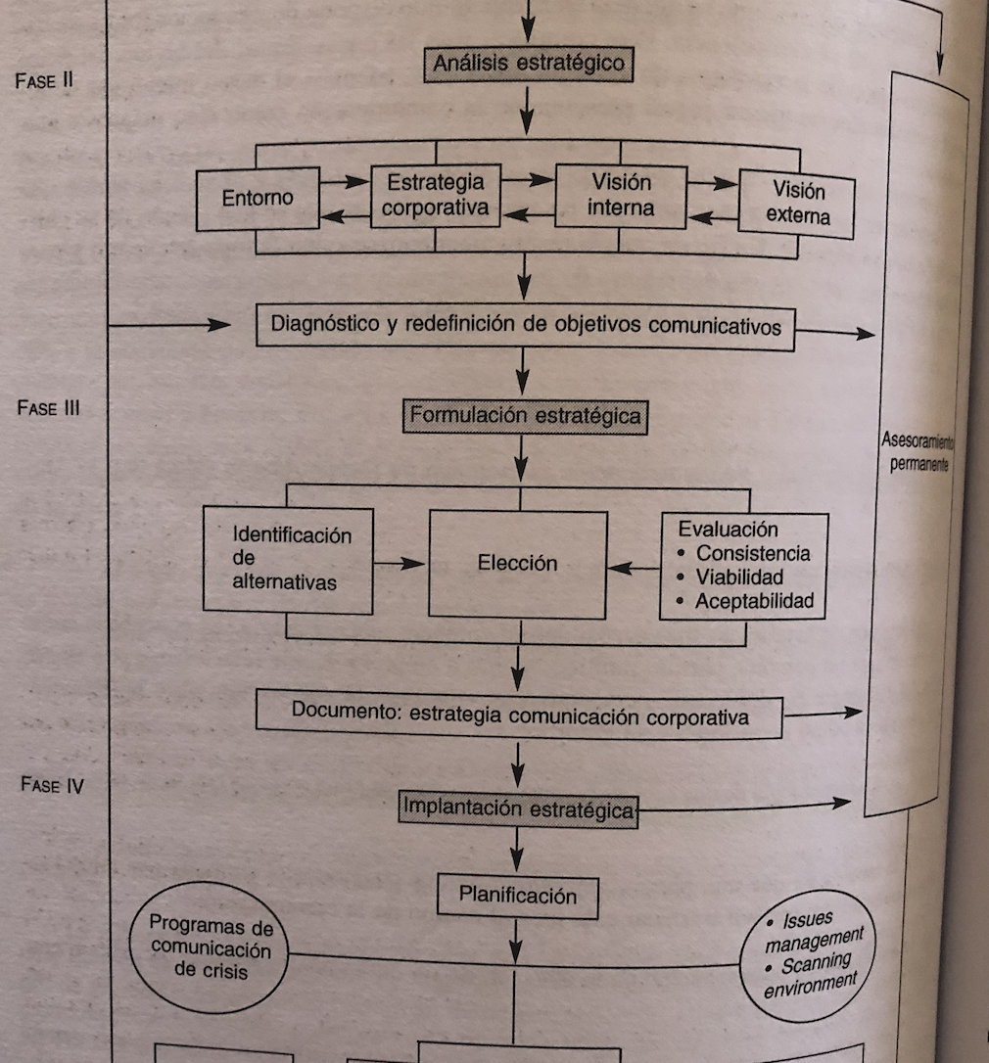
Cuando elegimos una estrategia, estamos eligiendo también muchas actuaciones que de ella se derivan.
La estrategia consiste, en términos ecológicos, en encontrar el nicho adecuado; en términos económicos, en ocupar un lugar específico; en términos de marketing, en identificar el mercado en el que el producto debe desenvolverse; en términos de management, determinar el espacio en donde concentrar los recursos; en términos de comunicación, encontrar el lugar en la menta de los consumidores potenciales.

Slide 8


Estrategia de comunicación
Encontrar los nichos mentales y campos semánticos:
Swatch, relojes moda de bajo costo.
Marlboro, mundo western.
Bacardí, el Caribe.
Coca Cola, la Navidad.

Slide 9



De la estrategia como posición a la estrategia como visión de futuro
No todas las organizaciones dan la cara y enfrentan los problemas y las crisis asumiendo sus costos, suelen ocultarse desplazando los riesgos a terceros, defraudando la confianza depositada
VW emisiones.
Firestone-Ford Explorer.

Slide 10

Estrategias en comunicación
Una estrategia de comunicación supone seguimiento y un análisis periódico.
Establecer los territorios de intervención.
Coherencia en la pluralidad de comunicaciones
Concreción en un documento por escrito, y su oportuna divulgación en la organización.

